Slide 1
ПРОЕКТ «ДУАЛЬНОЕ ОБУЧЕНИЕ»
,
2018г

Slide 2
ЧТО ТАКОЕ ДУАЛЬНОЕ ОБУЧЕНИЕ
Дуальное обучение –
вид профессионального образования,
при котором практическая часть
подготовки проходит в производственных цехах предприятия (гипермаркета),
а теоретическая часть – на базе образовательной организации, т.е. непосредственно в колледже.

Slide 3
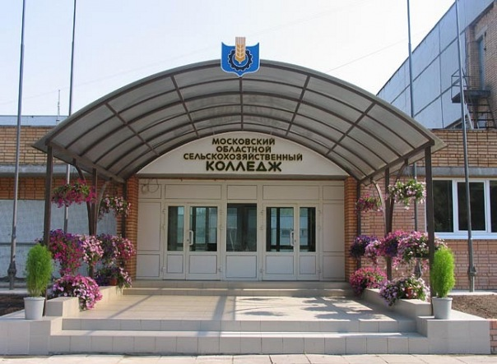
ПАРТНЕРСТВО ПРОЕКТА
В октябре 2014 года
был заключен договор между ГБПОУ МО Щелковский колледж и ООО«ГИПЕРГЛОБУС».

Slide 4
СТРУКТУРА ОБУЧЕНИЯ
«Глобус»
50% времени
Колледж
50% времени
Теория
Практика на производстве
Учебная практика
Стипендия
Питание
Форма
Аттестация
Трудоустройство
2-й курс (Пн, Вт, Ср с 9:00 до 15:00)
3-й курс (Чт, Пт, Сб с с 9:00 до 15:00)
Экзамены
Контроль процесса обучения
Программы обучения
2 года 4 месяца
Повар
3 студента (3 курс)
6 студентов (2 курс)
Мясник
3 студента (3 курс)
3 студента (2курс)
Пекарь-кондитер
5 студентов (3 курс)
3 студента (2 курс)

Slide 5
Организована работа на базе
Щелковского колледжа и ГМ Щелково по специальностям:
МЕРОПРИЯТИЯ
Пекарь-кондитер
Повар
Мясник

Slide 6
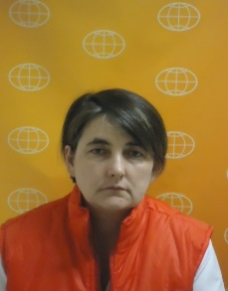
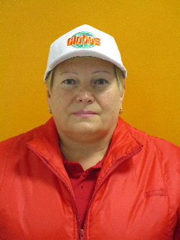
Проведена работа по подготовке наставников
МЕРОПРИЯТИЯ
Иркабаева Динара. Преподаватель спец.дисциплин
Орлова Лидия
Мастер производственного обучения

Slide 7
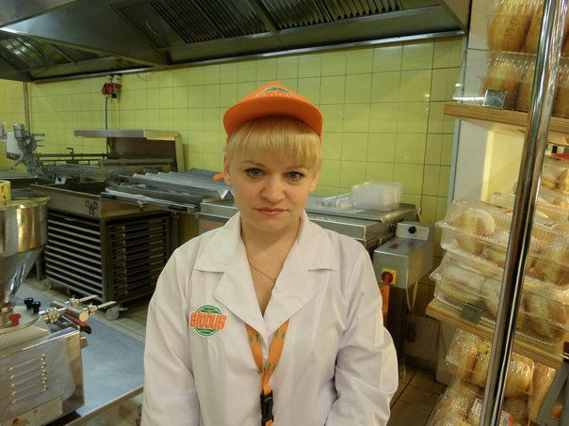
Проведена работа по подготовке наставников
МЕРОПРИЯТИЯ
Инна Туманова. Заведующий производством Пекарни.

Slide 8
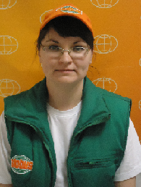
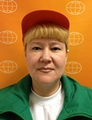
Проведена работа по подготовке наставников
МЕРОПРИЯТИЯ
Екатерина Воропаева. Заведующий производством Ресторана.
Лола Щаулова. Заведующий производством Кулинарии.

Slide 9
Проведено тестирование среди студентов по специальностям «Повар», «Пекарь-кондитер», «Мясник» и подписаны ученические договоры с первой группой студентов.
МЕРОПРИЯТИЯ
Отобрано 11 человек
Срок обучения 2 года 4 месяца.
Количество часов в колледже: 1800
Количество часов на предприятии: 1800
Стипендия – ежемесячно брутто МРОТ

Slide 10
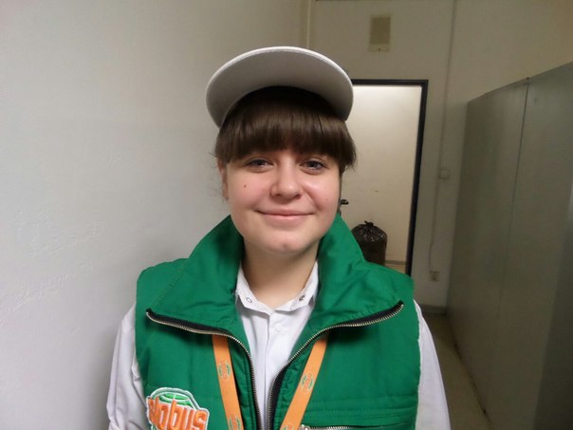
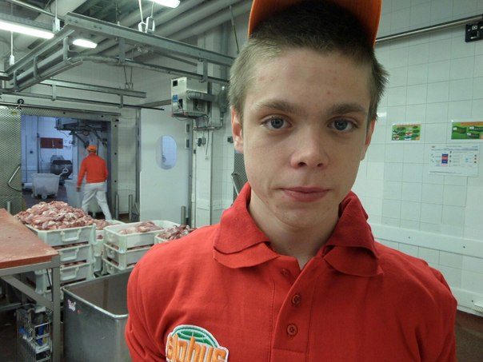
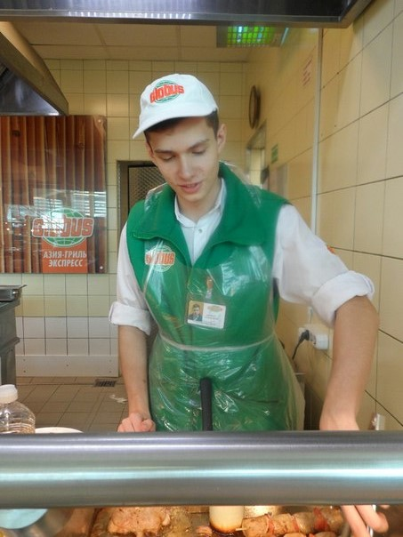
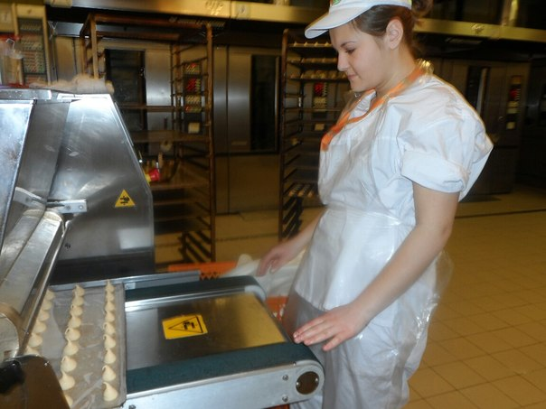
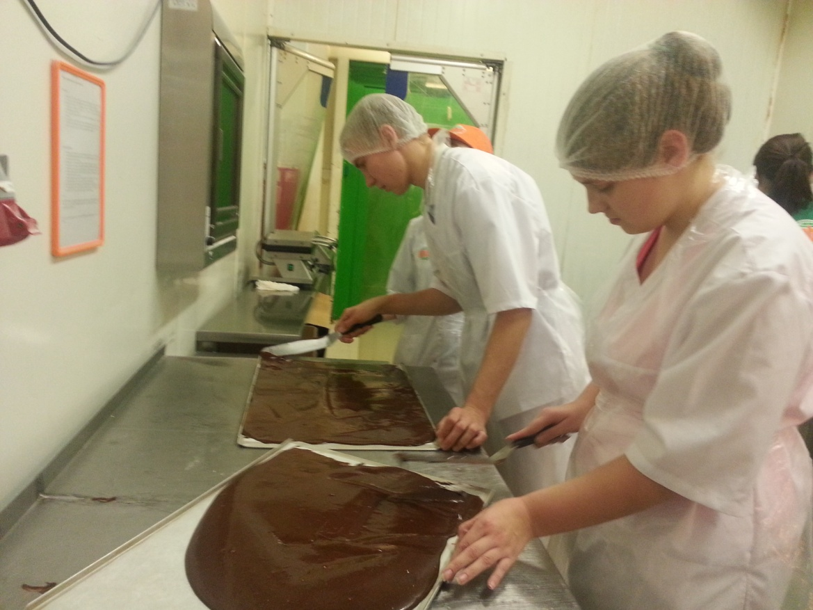
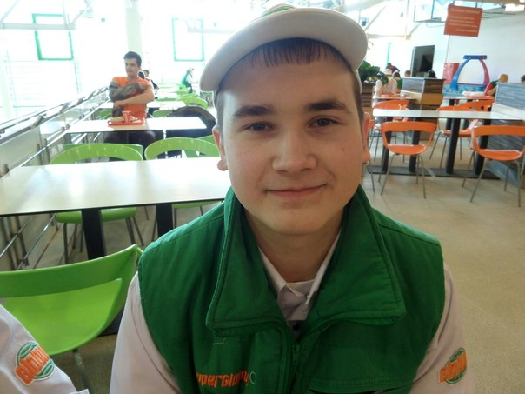
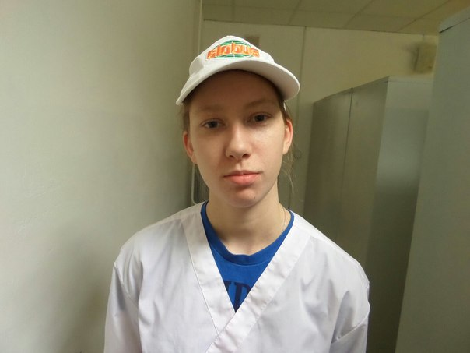
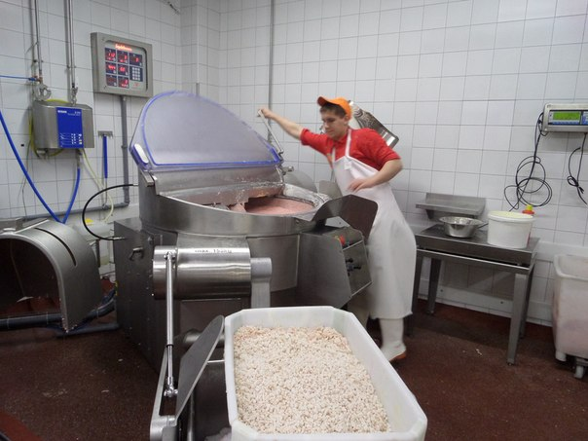
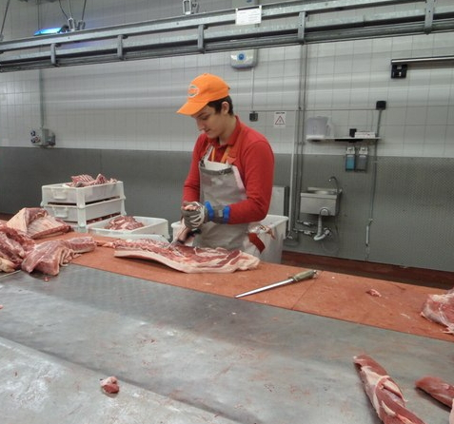
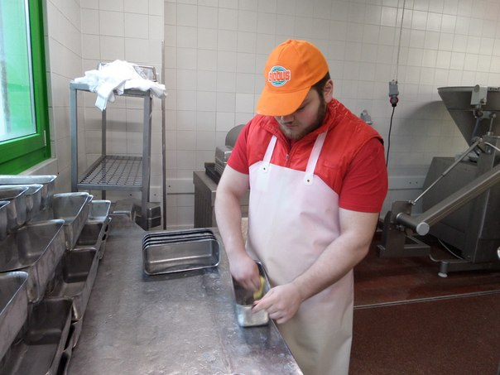
Специальности «Повар», «Пекарь», «Мясник»

Slide 11
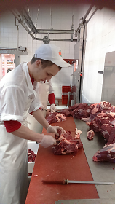
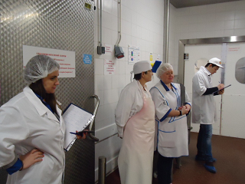
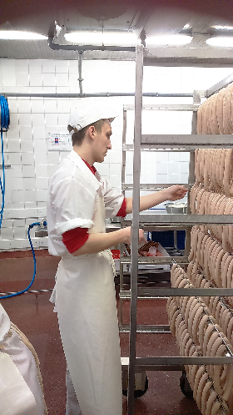
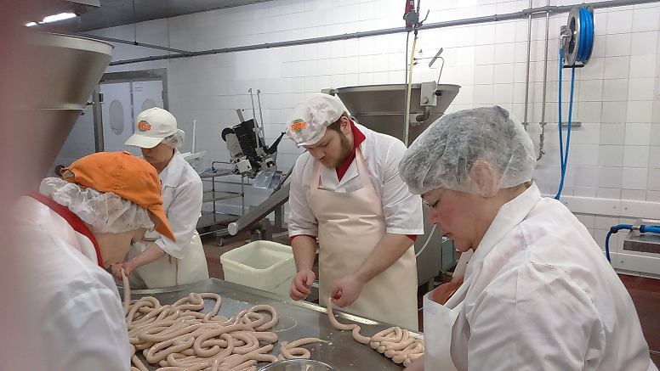
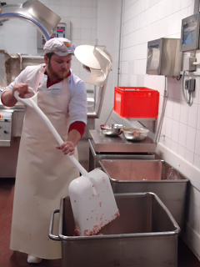
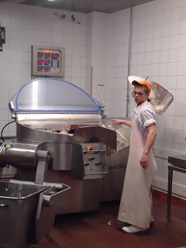
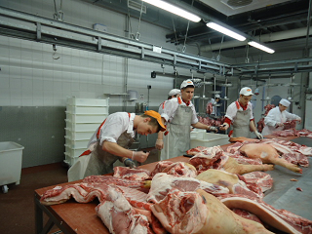
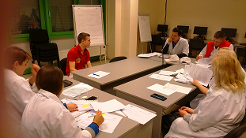
Итоговый экзамен в гипермаркете В 2017Г

Slide 12
Результаты выпуска
Успешно сдали экзамены все выпускники
Трудоустроены 10 человек из 11
Трудоустроены по специальности 8 из 10
Продолжают работу в ГМ 7 из 8

Slide 13
Проведено тестирование среди студентов по специальностям «Повар», «Пекарь», «Мясник» и подписаны ученические договоры со второй группой студентов.
МЕРОПРИЯТИЯ
Отобрано 13 человек
Срок обучения 2 года 4 месяца.
Количество часов в колледже: 1800
Количество часов на предприятии: 1800
Стипендия – ежемесячно брутто МРОТ
Внесены изменения в ученические договоры

Slide 14
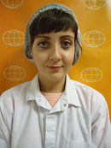
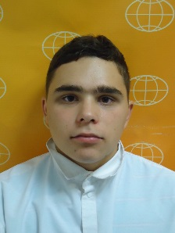
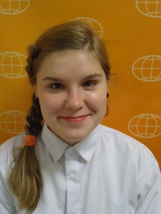
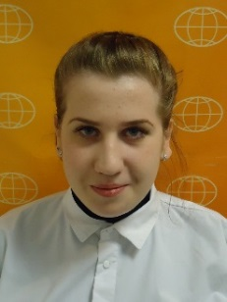
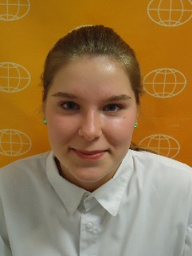
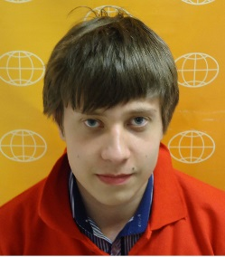
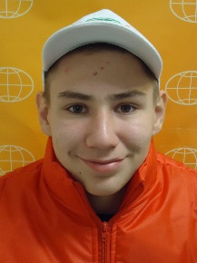
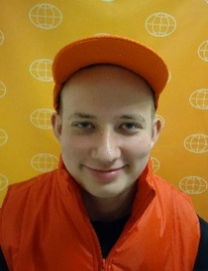
ВЫПУСКНИКИ 2018Г
Прохорова А. -
ПЕКАРНЯ
Игошин П., Никитенко А., Крупина А., Никитенко Е.
- РЕСТОРАН
Клабуков В., Круглов Д., Солодилов А. –
МЯСНОЙ ЦЕХ

Slide 15
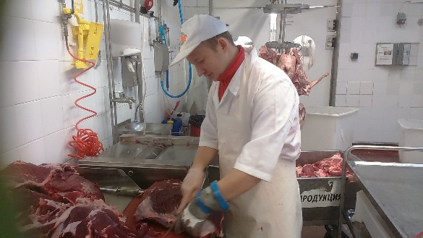
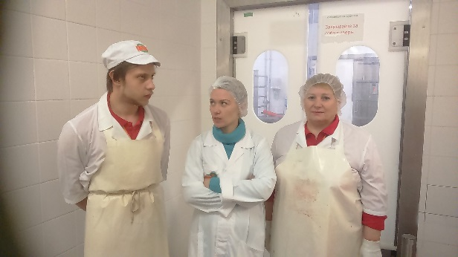
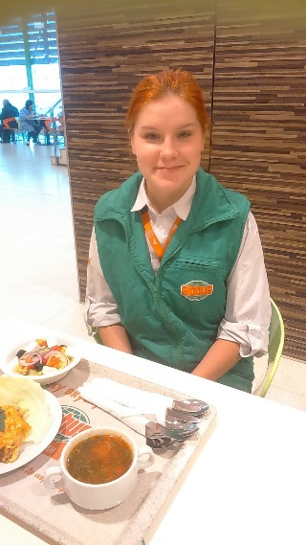
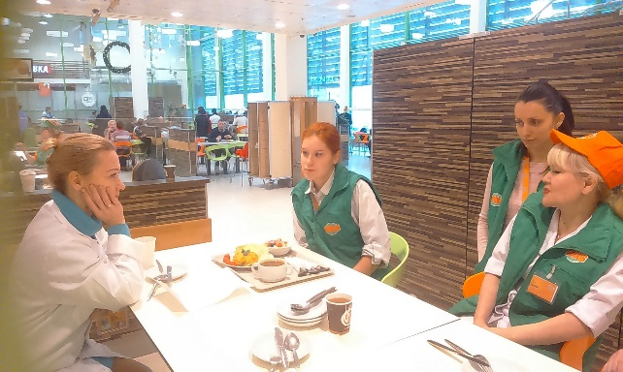
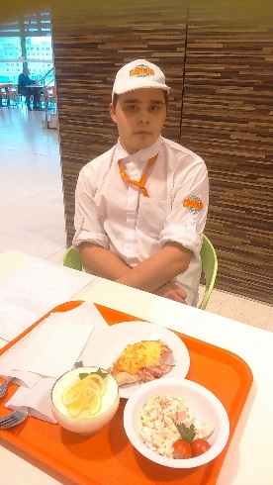
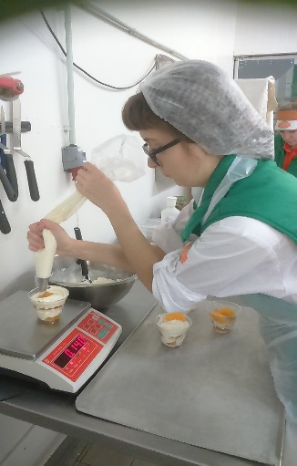
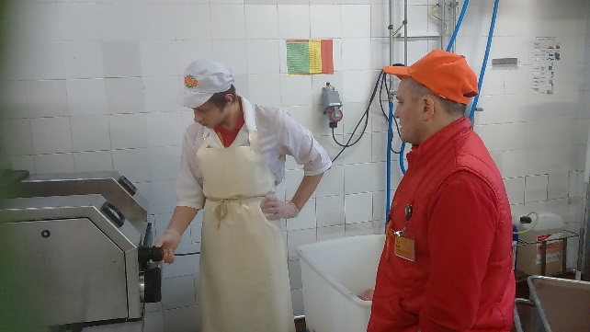
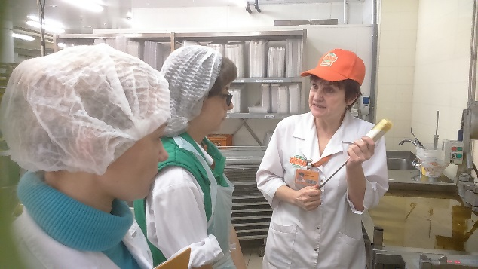
ПРОМЕЖУТОЧНЫЙ ЭКЗАМЕН В ДЕКАБРЕ 2017Г

Slide 16
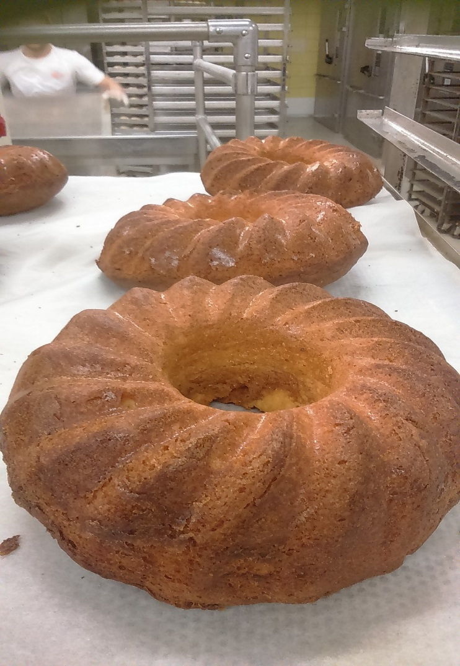
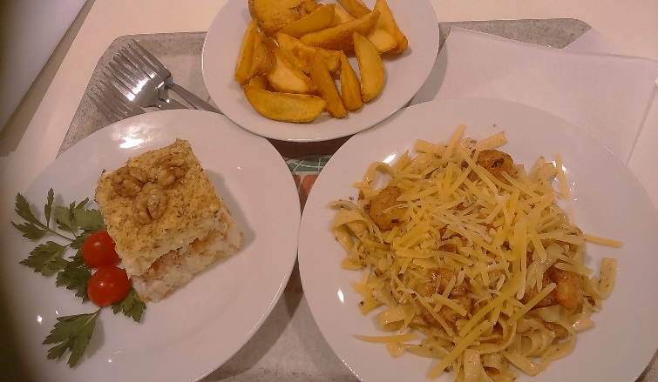
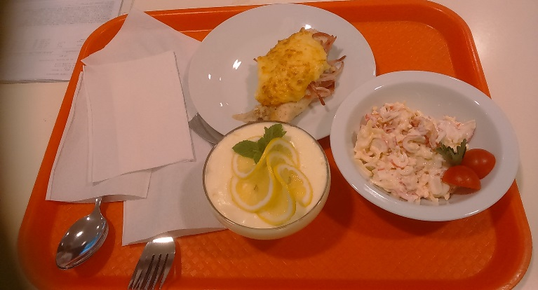
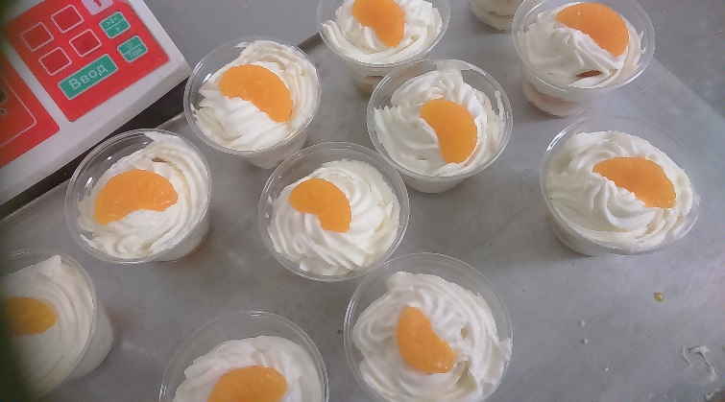
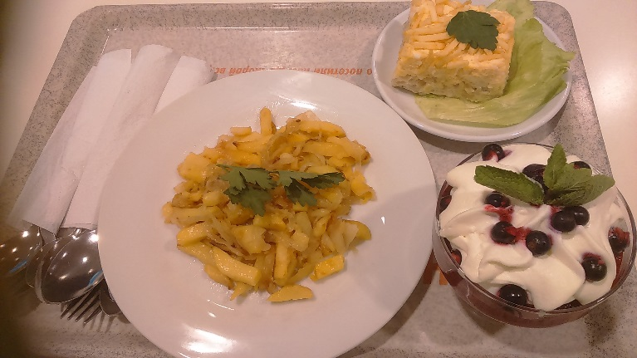
ЧТО УМЕЕМ
И многое другое

